Slide 1
Федеральное государственное автономное образовательное учреждение высшего образования
«Российский университет дружбы народов имени Патриса Лумумбы»
Факультет физико-математических и естественных наук Кафедра: Математический институт им. С. М. Никольского
Выпускная квалификационная работа бакалавра
Направление 01.03.02 «Прикладная математика и информатика»
«Моделирование технико-тактических действий в единоборствах».
.
Выполнил студент Ермаков А.В
Руководитель выпускной квалификационной работы Максимова И.С, к.ф.-м.н., ассистент Математического института имени С. М. Никольского

Slide 2
Актуальность. Современная спортивная наука рассматривает достижение высокого результата в единоборствах как сложную многокомпонентную систему, где технико-тактическое мастерство неразрывно связано с физической и функциональной подготовленностью. В этой системе биомеханические характеристики движений выступают в качестве ключевого детерминирующего фактора, опосредующего трансформацию потенциала спортсмена в конкретное соревновательное действие и его эффективность. Исследование биомеханических характеристик является самым распространённым и основным объективным способом анализа и оценки любых движений, выполняемых в физической культуре и спорте, а также технико-тактических действий в единоборствах.
Противоречие, между необходимостью совершенствования спортивной подготовки и недостатком средств и методов обеспечивающих достаточную объективность оснований для принятия решений не позволяющее однозначно получать высокие спортивные результаты различных видах единоборств, использующих в соревновательной деятельности подхват изнутри и его аналоги и обусловило актуальность нашей работы..

Slide 3
Целью работы является создание модели движений в тазобедренных суставах при выполнения броска соответствующего Учи Мата в дзюдо и броску подхватом изнутри для других единоборств в целях совершенствования спортивной подготовки.
Задачи:
Определить научно-методические основы моделирования спортивных движений
Создать программный продукт, позволяющий получить объективные данные для разработки модели броска Учи Мата в дзюдо и броска подхватом изнутри для других единоборств.
Разработать модель изучаемого броска и создать рекомендации для внедрения её в спортивную практику

Slide 4
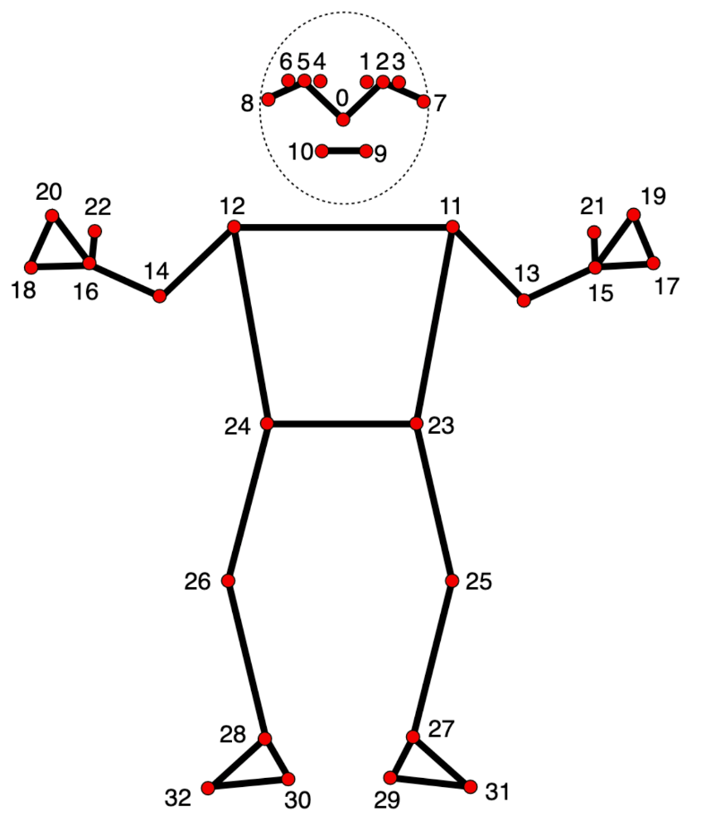
Рис.1 Точки детекции для Pose landmarker model

Slide 5
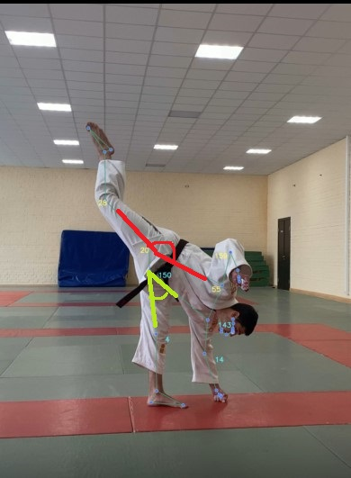
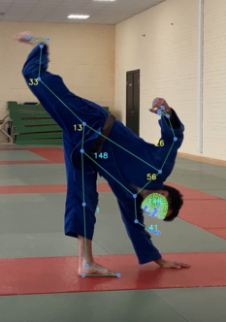
Рис.2 – Измеряемые величины углов (красным цветом изображён угол атакующей ноги, жёлтым – угол наклона туловища)

Slide 6
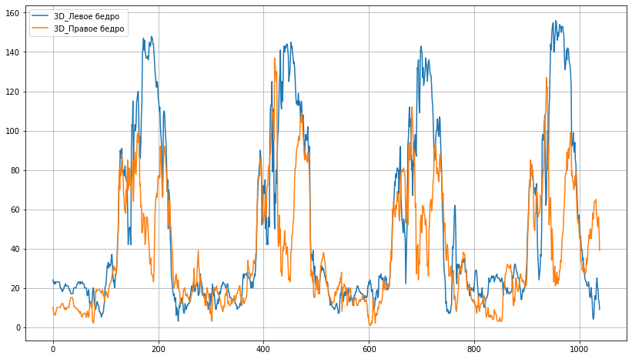
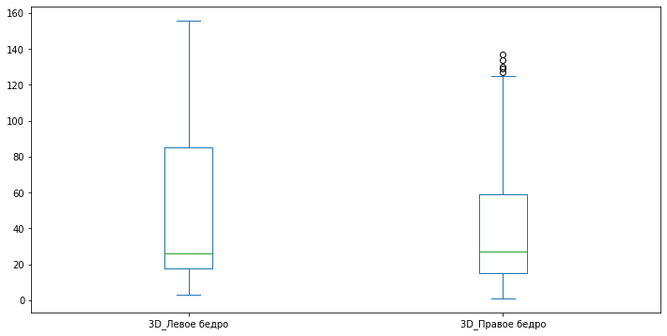
Рис.3 – Диаграмма амплитуды движения нижних конечностей при выполнении четырёх бросков
Рис.4 – Диаграмма размаха для полной серии четырёх бросков

Slide 7
Таблица 1. Корреляция и статистическая оценка достоверности различий амплитуды движений ног и туловища при выполнении бросков.
Измерение выполнения серии 4-х приёмов | Угол между левым бедром и туловищем | Угол между правым бедром и туловищем | Сравнение амплитуд движений ногой и туловищем
Коэффициент корреляции (Пирсон) | - | - | 0.32
H-критерий Краскела — Уоллиса | 3.482 | 0.856, | 71.483
Достоверность различий | нет (p=0.175) | нет (p=0.652) | р≤0,001 (p=0.0001)

Slide 8
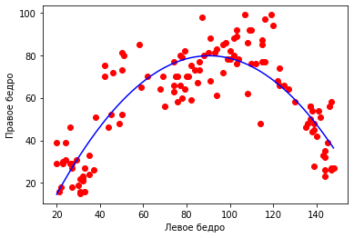
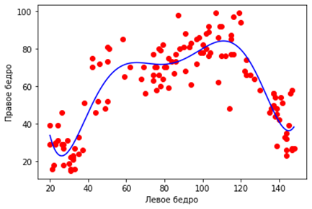
Рис.5 – Построение полиномиальной регрессии (степень полинома = 2 и 6)

Slide 9
Таблица 2. Построение полиномиальной регрессии от 2 до 19 степени полинома
Степень полинома | R² | RMSE
2 | 0.7258736880099964 | 12.220734585686955
3 | 0.7480862819015195 | 11.715150153880828
4 | 0.7508856172543061 | 11.649877310162774
5 | 0.7516700888081999 | 11.631519872553719
6 | 0.8031771281640537 | 10.355229597148663
7 | 0.7856674604517465 | 10.806025929282708
8 | 0.776299061942969 | 11.03966393645138
9 | 0.7834884232179665 | 10.860817393842735
10 | 0.7851556725670876 | 10.818919668378745
11 | 0.7644379835459174 | 11.328556684224987
12 | 0.7286695680399649 | 12.158253761006614
13 | 0.6957149202060791 | 12.875445928182263
14 | 0.6705074228538517 | 13.398147912880555
15 | 0.5812615560205732 | 15.104048373059733
16 | 0.552669744945929 | 15.611192776177138
17 | 0.5241271523794702 | 16.101539922348273
18 | 0.49663032446212685 | 16.560196084072665
19 | 0.4706350308954549 | 16.98241891158282

Slide 10
Таблица 3. Сравнение производительности различных моделей машинного обучения
Model | Adjusted R-Squared | R-Squared | RMSE | Time Taken
XGBRegressor | 0.75 | 0.75 | 13.77 | 0.18
GradientBoostingRegressor | 0.75 | 0.75 | 13.78 | 0.10
HistGradientBoostingRegressor | 0.75 | 0.75 | 13.86 | 0.29
LGBMRegressor | 0.74 | 0.75 | 13.93 | 0.10
BaggingRegressor | 0.74 | 0.74 | 13.99 | 0.03
RandomForestRegressor | 0.74 | 0.74 | 14.00 | 0.37
SVR | 0.74 | 0.74 | 14.12 | 0.14
GaussianProcessRegressor | 0.73 | 0.74 | 14.22 | 0.11
ExtraTreeRegressor | 0.73 | 0.73 | 14.25 | 0.02
DecisionTreeRegressor | 0.73 | 0.73 | 14.28 | 0.01
NuSVR | 0.73 | 0.73 | 14.29 | 0.07
ExtraTreesRegressor | 0.73 | 0.73 | 14.33 | 0.11

Slide 11
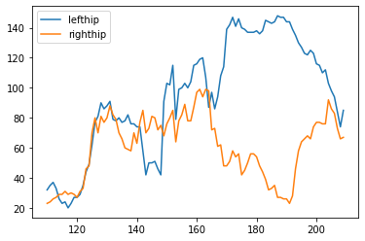
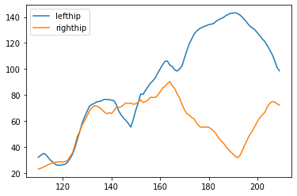
Рис.6 – Активная часть исследуемого броска до (слева) и после (справа) сглаживания

Slide 12
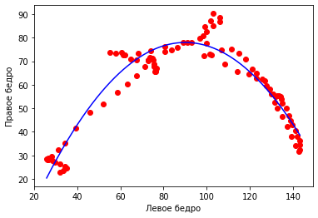
Рис.6 –Полиномиальная регрессия второй степени после сглаживания (R² = 0,91, RMSE = 5,68)
В результате расчёта выявленная зависимость описывается формулой:
Y = 2.51651746X - 0.01397172X²
Где:
Y – Величина угла отражающая мах атакующей ноги
X - Величина угла отражающая наклон туловища

Slide 13
Выводы и заключение
В результате проведённых исследований было установлено:
Отсутствует единообразие в оценке вклада движений туловища и атакующей ноги при выполнении броска подхватом изнутри в современном научном дискурсе и разнообразие мнений в основном обусловлено различиями в оценке физических характеристик. При этом построенные модели данного технико-тактического действия как правило не учитывают характер движений тех звеньев тела, которые и ложатся в основу классификации технико-тактических действий.
Наклон туловища и мах атакующей ноги вносят различный и несравнимый вклад в успешное выполнение броска подхватом изнутри Учи-мата в дзюдо и однозначно отнести его к броскам выполняемым в основном ногами и туловищем возможно только при определении приоритета в оценке быстроты или амплитуды, силы.
Соотношение амплитуд наклона и маха ногой при выполнении исследуемого броска может быть описано полиномиальной регрессионной модели второй степени
При подборе упражнений необходимо соблюдать направленность тренировки мышц туловища на достижение силы и гибкости, а мышц ног на достижение быстроты причём нога должна двигаться в два раза быстрее туловища.
Дальнейшее улучшение может заключаться в добавлении оценки поворота плеч относительно таза, так называемый X-factor. Это вращательное движение может иметь значительный вклад в эффективность броска, но на текущий момент времени оно исследуется в других видах спорта.

Slide 14
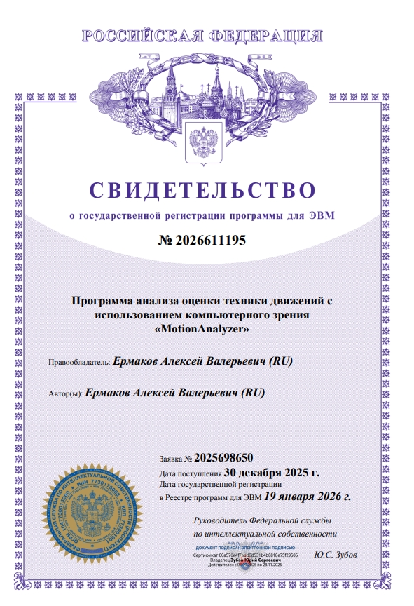
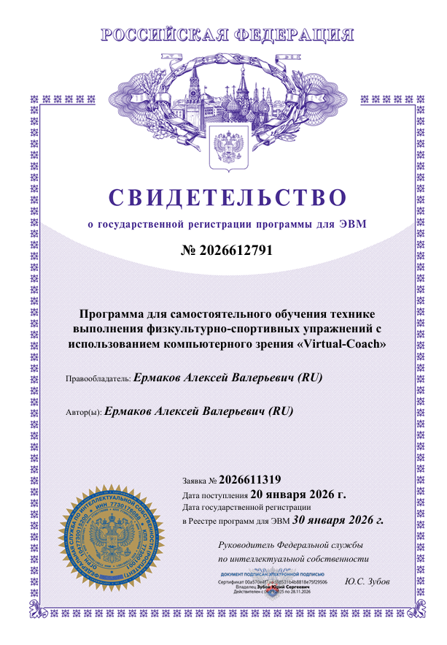
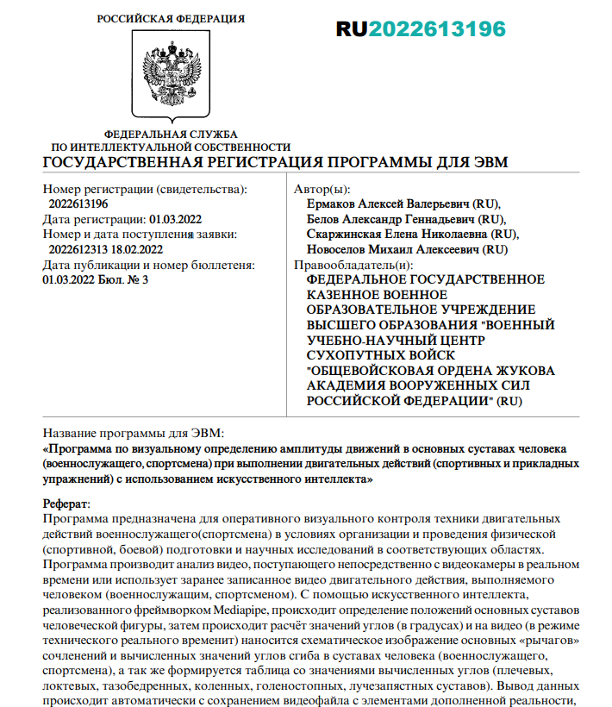

Slide 15
Иностранная литература
Adam M. A profile of Paweł Nastula’s individual technical-tactical preparation //Archives of Budo Science of Martial Arts and Extreme Sports. – 2013. – Т. 9. – С. 69-75 https://smaes.archbudo.com/view/abstract/id/10752
An J., Wulf G., Kim S. Increased carry distance and X-factor stretch in golf through an external focus of attention //Journal of Motor Learning and Development. – 2013. – Т. 1. – №. 1. – С. 2-11. https://gwulf.faculty.unlv.edu/wp-content/uploads/2014/05/An-Wulf-Kim-2013.pdf
Andres Robert, Don Chaffing Validation of a biodynamic model of pushing and pulling J. Biomechanics (1991) Vol. 24, No. 11. pp. 1033-1045. https://deepblue.lib.umich.edu/bitstream/handle/2027.42/29656/0000745.pdf?sequence=1
Gourlay Uvesten F. TEKNISK KARTLÄGGNING AV JUDO: EN ANALYS AV DAMJUNIORERS JUDO: дис. – Linnaeus University, 2022 https://lnu.diva-portal.org/smash/get/diva2:1675938/FULLTEXT01.pdf
Jlidi N. et al. MediaPipe with GNN for Human Activity Recognition //Journal Of Universal Computer Science (JUCS). – 2024. – Т. 30. – №. 6.
Judo Combat: Time-Motion Analysis And Biomechanical Approach https://www.researchgate.net/publication/351110989_Judo_Combat_Time-Motion_Analysis_And_Biomechanical_Approach?enrichId=rgreq-4f54c92760e5921b3beff9906ad3385a-XXX&enrichSource=Y292ZXJQYWdlOzM1MTExMDk4OTtBUzoxMDE3MTk3NzU3NDcyNzcyQDE2MTk1MzAyNTI1MzA%3D&el=1_x_3&_esc=publicationCoverPdf

Slide 16
Kim E. H., Cho D. H., Kwon M. S. A Kinematic Analysis of Uchi-mata (inner thigh reaping throw) by Kumi-kata types in Judo //Korean Journal of Sport Biomechanics. – 2002. – Т. 12. – №. 1. – С. 63-87. http://koreascience.or.kr/article/JAKO200220163389537.page
Kim, E. H., Yoon, H., Kim, S. S., & Chung, C. W. (2005). Biomechanical traits analysis when performing of judo Uchimata by posture and voluntary resistance levels of uke. In ISBS-Conference Proceedings Archive. https://ojs.ub.uni-konstanz.de/cpa/article/view/1158
Kruskal W. H., Wallis W. A. Use of ranks in one-criterion variance analysis. // Journal of the American Statistical Association. — 1952, 47 № 260. — pp. 583–621.
Kudo K. Judo in Action - Throwing Technique. – Japan Publications Trading Company, 1967.- 128 p. ISBN 10: 0870400746 ISBN 13: 9780870400742
Lugaresi C. et al. Mediapipe: A framework for perceiving and processing reality //Third workshop on computer vision for AR/VR at IEEE computer vision and pattern recognition (CVPR). – 2019. – Т. 2019.
Marek A., Sterkowicz-Przybycień K. The efficiency of tactical and technical actions of the national teams of Japan and Russia at the World Championships in Judo (2013, 2014 and 2015) //Biomedical Human Kinetics. – 2018. – Т. 10. – №. 1. – С. 45. DOI:10.1515/bhk-2018-0008 https://www.researchgate.net/publication/323421462_The_efficiency_of_tactical_and_technical_actions_of_the_national_teams_of_Japan_and_Russia_at_the_World_Championships_in_Judo_2013_2014_and_2015

Slide 17
Minamitani N. et al. Biomechanical properties of judo throwing technique, uchimata, especially for newly developed flamingo technique //ISBS-Conference Proceedings Archive. – 1988. https://ojs.ub.uni-konstanz.de/cpa/article/view/1807
Suarez G. R., Davila M. G., Puche P. P. Análisis de factores biomecánicos y comportamentales relacionados con la efectividad del uchi mata, ejecutado por judokas de alto rendimiento //Universidad de Granada. – 2002. http://viref.udea.edu.co/contenido/pdf/012_analisis_biomecanicos_uchi_mata.pdf
Tsui H. T., Tuan Y. R., Chen J. Y. POSE: Pose estimation Of virtual Sync Exhibit system //arXiv preprint arXiv:2410.15343. – 2024.
Отечественная литература
Гмурман В. Е. Теория вероятностей и математическая статистика: Учебное пособие для вузов. — 10-е издание, стереотипное. — Москва: Высшая школа, 2004. — 479 с. — ISBN 5-06-004214-6.
Ермаков А. В. Анализ движения в единоборствах с помощью библиотек «компьютерного зрения» OpenCV и фреймворка искусственного интеллекта MediaPipe // Боевые искусства и спортивные единоборства: наука, практика, воспитание: материалы VI Всероссийской научно-практической конференции с международным участием (Москва, 14 октября 2021 г.) / под общ. ред. Ю. Л. Орлова, Л. Г. Рыжковой. – М.: Изд-во Российского университета спорта «ГЦОЛИФК», 2021. – С. 106–111.

Slide 18
Ермаков А.В. Программа анализа оценки техники движений с использованием компьютерного зрения «MOTIONANALYZER». Свидетельство о регистрации программы для ЭВМ RU 2026611195, 19.01.2026. Заявка № 2025698650 от 30.12.2025.
Ермаков А.В. Программа для самостоятельного обучения технике выполнения физкультурно-спортивных упражнений с использованием компьютерного зрения «VIRTUAL-COACH». Свидетельство о регистрации программы для ЭВМ RU 2026612791, 30.01.2026. Заявка № 2026611319 от 20.01.2026.
Ермаков А.В., Белов А.Г., Скаржинская Е.Н., Новоселов М.А. Программа по визуальному определению амплитуды движений в основных суставах человека (военнослужащего, спортсмена) при выполнении двигательных действий (спортивных и прикладных упражнений) с использованием искусственного интеллекта. Свидетельство о регистрации программы для ЭВМ 2022613196, 01.03.2022. Заявка № 2022612313 от 18.02.2022.
Ермаков, А. В. Возможности применения дискретного преобразования Фурье для анализа двигательной активности на примере комплексов формальных упражнений восточных единоборств / А. В. Ермаков // Боевые искусства и спортивные единоборства: наука, практика, воспитание : Материалы IX Международной научно-практической конференции, Москва, 25 октября 2024 года. – Москва: ЗАО Фирма Лика, 2024. – С. 86-90. – EDN VWQTHK
Ермаков, А. В. Использование искусственного интеллекта для выявления характеристик взаимодействия мышц ног и туловища при выполнении броска прогибом / А. В. Ермаков, А. А. Колесов, Б. Лян // Интеграция науки и спортивной практики в единоборствах : Материалы XXIII международной научно-практической конференции молодых ученых, посвящённой памяти заслуженного мастера спорта СССР, заслуженного тренера СССР, профессора Евгения Михайловича Чумакова, Москва, 16 февраля 2024 года. – Москва: Российский университет спорта "ГЦОЛИФК", 2024. – С. 67-72

Slide 19
Ермаков, А. В. Использование искусственного интеллекта для сравнительного анализа двигательной активности при выполнении формальных комплексов в восточных единоборствах / А. В. Ермаков, Ю. Б. Калашников // Экстремальная деятельность человека. – 2024. – № 4(70). – С. 55-59. – EDN MWKNJR.
Ермаков, А. В. Определение модели амплитуд движений в тазобедренном суставе при выполнения броска «подхват изнутри» с использованием комплекса цифровых технологий / А. В. Ермаков // Боевые искусства и спортивные единоборства: наука, практика, воспитание : Материалы VII Всероссийской научно-практической конференции с международным участием, Москва, 20 октября 2022 года / Под общей редакцией Ю.Л. Орлова, Л.Г. Рыжковой. – Москва: Лика, 2022. – С. 90-96. – EDN QCJRYM.
Занкина Е.В., Костецкая Е.С., Применение алгоритмов компьютерного зрения для оценки техники выполнения упражнений на академических занятиях по физической культуре в вузе // Мир педагогики и психологии: международный научно-практический журнал. 2026. № 01 (114). Режим доступа: https://scipress.ru/pedagogy/articles/primenenie-algoritmov-kompyuternogo-zreniya-dlya-otsenki-tekhniki-vypolneniya-uprazhnenij-na-akademicheskikh-zanyatiyakh-po-fizicheskoj-kulture-v-vuze.html (Дата обращения: 26.01.2026)
Лапаева А. Г. Обучение броскам с поворотом в самбо на основе учета ротационных воздействий (X-фактора) на опорно-двигательный аппарат спортсмена : автореферат диссертации на соискание ученой степени кандидата педагогических наук : специальность 5.8.5. «Теория и методика спорта» / Лапаева Анастасия Геннадьевна ; [Российский университет спорта «ГЦОЛИФК»]; АР-П-25‒002898. ‒ Москва, 2025. ‒ 22 с.

Slide 20
Лапаева Анастасия Геннадьевна, Табаков Сергей Евгеньевич, Ермаков Алексей Валерьевич ВЕРИФИКАЦИЯ МЕТОДИКИ ИЗМЕРЕНИЯ X-ФАКТОРА ПРИ ВЫПОЛНЕНИИ БРОСКОВ С ПОВОРОТОМ В САМБО // Вестник спортивной науки. 2023. №3. URL: https://cyberleninka.ru/article/n/verifikatsiya-metodiki-izmereniya-x-faktora-pri-vypolnenii-broskov-s-povorotom-v-sambo (дата обращения: 30.01.2026).
Шрайнер Б. А., Жомин К. М. Применение технологий компьютерного зрения в оздоровительной физической культуре // Вестник педагогических инноваций. – 2024. – № 3 (75). – С. 122–135
Библиотеки и репозитории
https://github.com/vn322/Netology_DS_course/blob/main/%D0%91%D0%B8%D0%BE%D0%BC%D0%B5%D1%85%D0%B0%D0%BD%D0%B8%D1%87%D0%B5%D1%81%D0%BA%D0%B8%D0%B9_%D0%B0%D0%BD%D0%B0%D0%BB%D0%B8%D0%B7_%D0%B2%D1%8B%D0%BF%D0%BE%D0%BB%D0%BD%D0%B5%D0%BD%D0%B8%D1%8F_%D0%BF%D1%80%D0%B8%D1%91%D0%BC%D0%B0_%D0%A3%D1%87%D0%B8_%D0%9C%D0%B0%D1%82%D0%B0_%D0%B2_%D0%B4%D0%B7%D1%8E%D0%B4%D0%BE.ipynb
https://github.com/vn322/Sport-University/blob/main/ACADEM_pose.py
Pandas.DataFrame.ewm https://pandas.pydata.org/docs/reference/api/pandas.DataFrame.ewm.html
Pose landmark detection guide https://ai.google.dev/edge/mediapipe/solutions/vision/pose_landmarker
Pose landmarker model https://ai.google.dev/edge/mediapipe/solutions/vision/pose_landmarker#pose_landmarker_model
scipy.stats.entropy https://docs.scipy.org/doc/scipy/reference/generated/scipy.stats.entropy.html#scipy.stats.entropy
vg.angle https://vgpy.readthedocs.io/en/latest/

Slide 21
Спасибо за внимание!

